Slide 1
Традиции
«Узнай страну»
Олехнович Кристина
Студентка гр. Ш-11

Slide 2
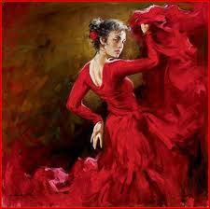
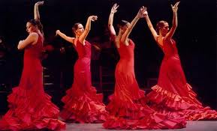
В этой стране невероятно насыщенная культурная жизнь.
Особенно ценят в этой стране хорошую музыку и танцы.
И для любого туриста считается непростительным съездить в эту страну и не побывать на спектакле фламенко.

Slide 3
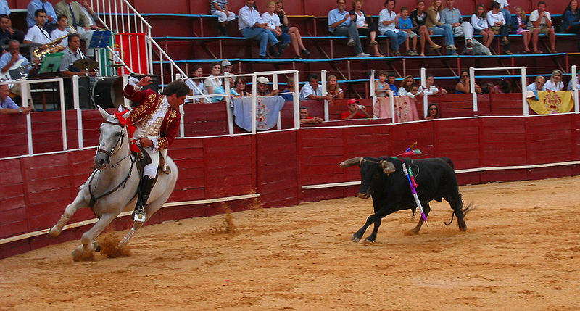
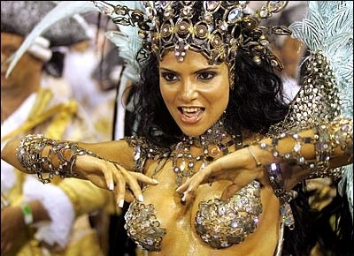
Жители этой страны вообще очень азартные люди.
Зрелищная и завораживающая, но от того не менее опасная коррида (исп. Corrida — бежать) представляет собой настоящую схватку между массивным, хорошо обученным быком и профессиональным матадором.
Есть в этой стране и свой аналог бразильского карнавала.

Slide 4
Испания

Slide 5
ru.wikipedia.
http://portalglobus.ru

